Slide 1
YOLO系列目标检测

Slide 2
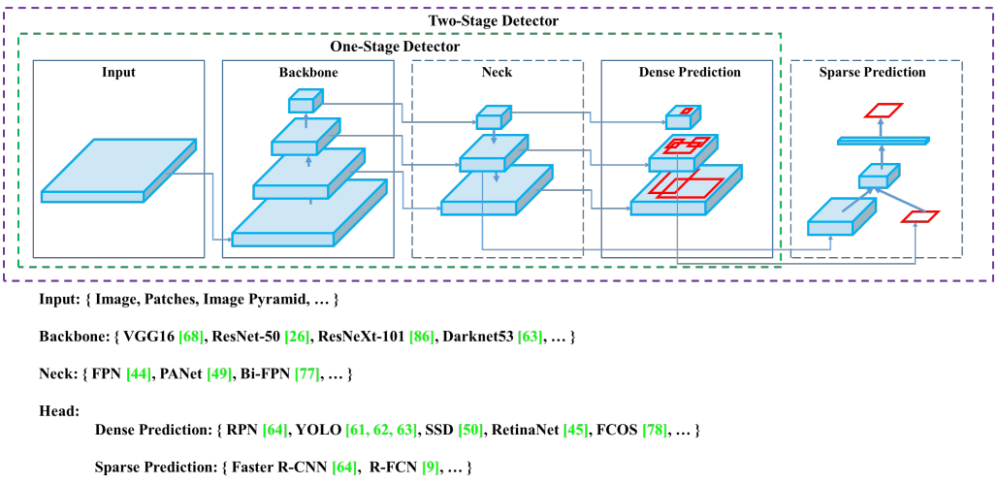
目标检测
two-stage(分类、回归单独训练)：R-CNN系列、SPP-Net
one-stage(整合训练)：YOLO系列、SSD
数据输入、预处理
特征提取、增强、融合
分类、回归

Slide 3
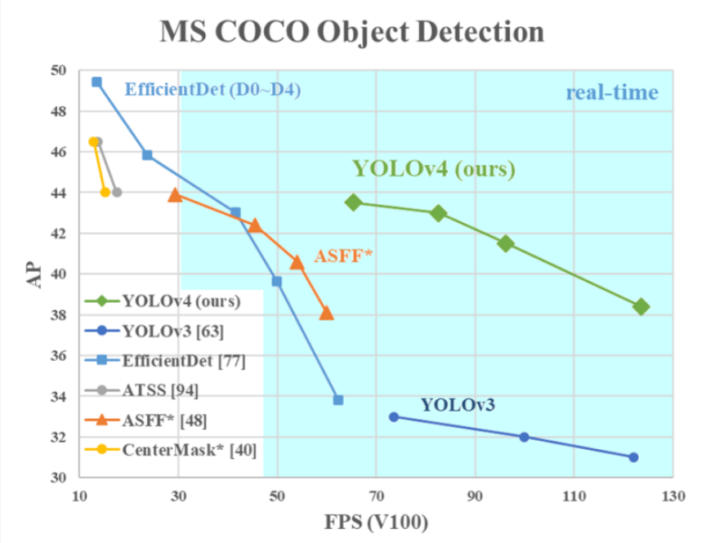
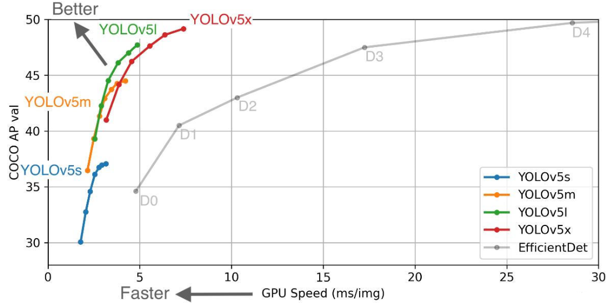
YOLO (You Only Look Once)
发展：2016年，Joseph Redmon等人发表论文《You Only Look Once: Unified, Real-Time Object Detection》，该系列算法发展至今主要包含了v1、v2、v3、v4和v5以及针对每个版本的改进系列，2021年旷视公司提出了Yolox算法。目前yolo系列应用较为广泛的版本为v3、v4、v5。

Slide 4
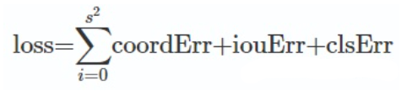
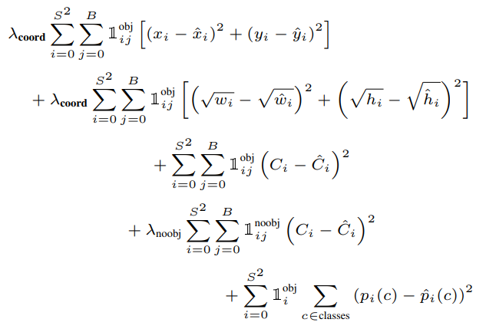
YOLO (You Only Look Once)
将图像检测视为回归问题，可在单次评估中预测图像中的边界框和类概率
YOLO系列loss函数由三部分构成：位置坐标误差，IoU误差，分类误差
以Yolo v1为例

Slide 5
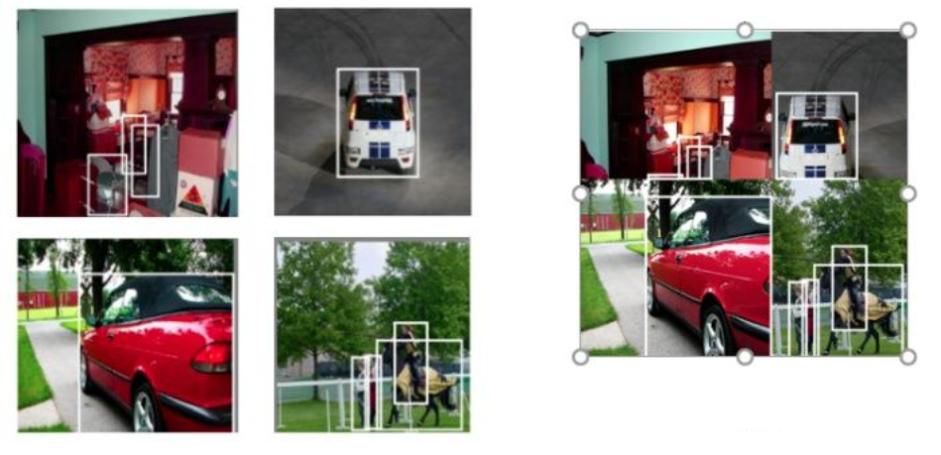
Input
v3: 无
v4: Mosaic数据增强、SAT自对抗训练
v5: Mosaic数据增强、自适应锚框计算、自适应图片缩放
Mosaic数据增强
使模型可在更小范围内识别对象，并且四张图片拼接在一起变相地提高了batch_size
SAT自对抗训练: (1)先在训练样本上执行一次前向过程，随后神经网络更改原始图像使其能在最大程度上降低检测器的性能，即创建以当前模型为目标的对抗攻击。(2)使用这张新图像与原始的边界框和类别标签来训练该模型，有助于提升模型的泛化能力并降低过拟合。
Notes:
Mosaic数据增强: 将四张图片进行随机裁剪，再拼接到一张图上作为训练数据
(1)从数据集中每次随机读取四张图片; (2)分别对四张图片进行翻转、缩放、色域变化等操作; (3) 将原始图片按照 第一张图片摆放在左上，第二张图片摆放在左下，第三张图片摆放在右下，第四张图片摆放在右上四个方向位置摆好

Slide 6


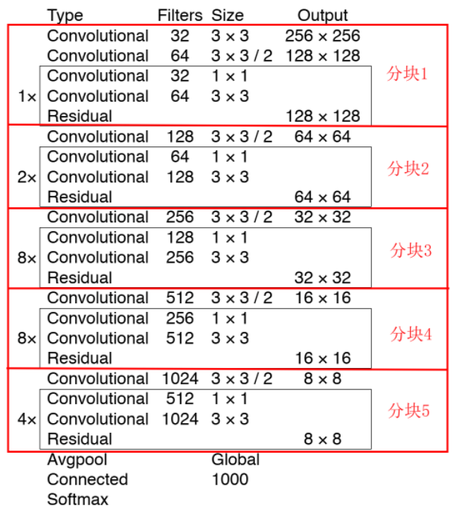
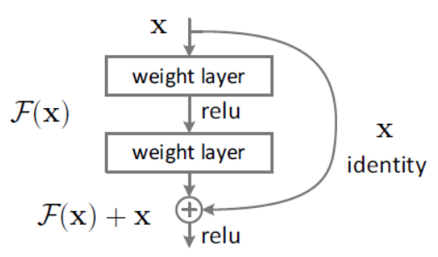
Backbone
v3: Darknet53+CBL
v4: CSPDarknet53+CBM
v5: Focus+CSP
小型残差单元
Darknet53：

Slide 7
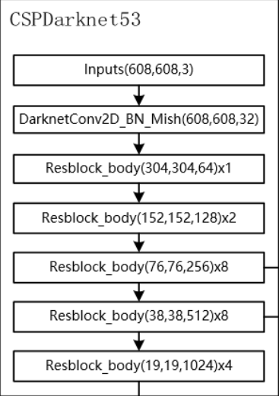
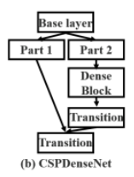
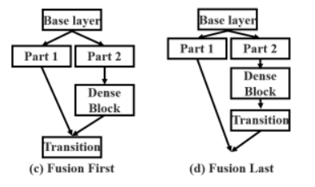
Backbone
CSPDarknet53
CSP模块
两种形式

Slide 8
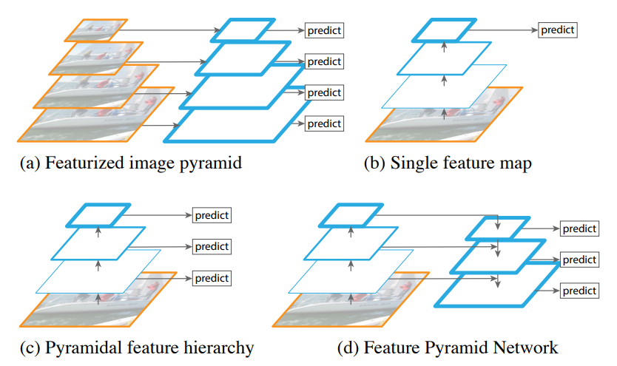
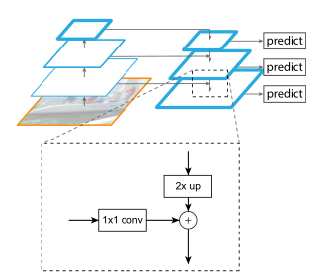
Neck
v3: FPN
v4: SPP、FPN+PAN
v5: FPN+PAN
FPN
Notes:
利用网络对物体进行检测时，浅层网络分辨率高，学到的是图片的细节特征，深层网络，分辨率低，学到的更多的是语义特征。
图b：普通的CNN网络，只对高层特征进行预测，丢失细节信息
图a：图像特征金字塔，利用图像的各个尺度进行训练，但各个尺度特征图的提取和计算相对独立。太耗时。
图c: 直接使用卷积网络中产生的各层特征图分别进行预测，代表算法 SSD，高层特征学习和底层特征相同信息时，高层同样会丢失细节信息。
图d：FPN网络，高层特征上采样后，与次级特征相加，之后再对每层相加结果进行预测，兼顾细节和语义信息，
右图横向连接使用1*1卷积目的：改变较低层特征的通道数，便于相加。

Slide 9
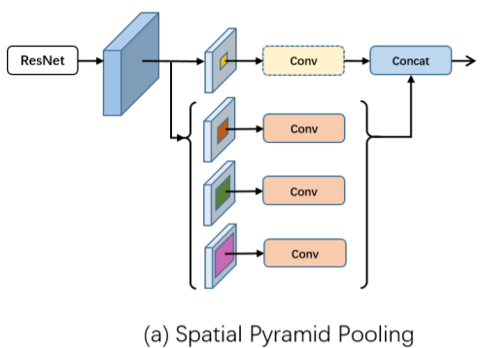
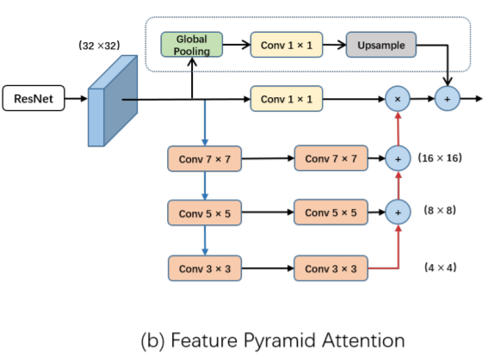
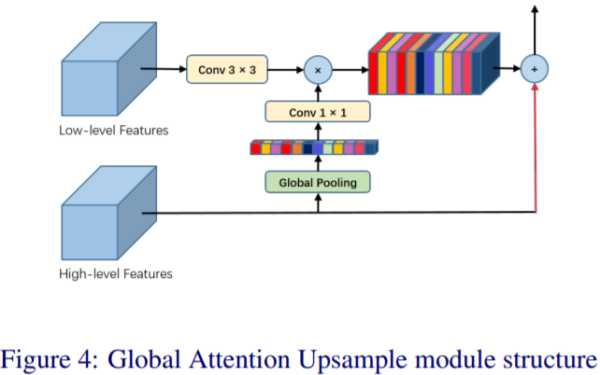
Neck
SPP：空间金字塔池化
PAN：金字塔注意力模型，由FPA和GAU组成
Notes:
CNN网络中全连接层输入尺寸固定，SPP作用是使图像经过卷积层计算后，得到的特征图大小相同，
图a：把一个特征图从4个不同的尺寸进行池化(池化个数，尺寸可设定)特征抽取，再聚合。目的与FPN类似-融合高级语义信息和低级细节信息
PAN：把通过注意力机制得到的全局上下文信息作为先验知识引入到通道选择，进而改善分割结果。
图b FPA (特征金字塔注意力模块)，作用：融合来自 U 型网络 (如特征金字塔网络 FPN) 所提取的三种不同尺度的金字塔特征
图4 GAU (全局注意力上采样模块)，高层特征中有着丰富的语义信息，这可以帮助引导网络对低层特征的选择，从而达到选择更为精准的分辨率信息
作用：通过全局池化提供的全局信息作为指引选择低层特征

Slide 10
Head
v3: IOU
v4: 训练CIOU，预测DIOU
v5: GIOU
预测损失

Slide 11
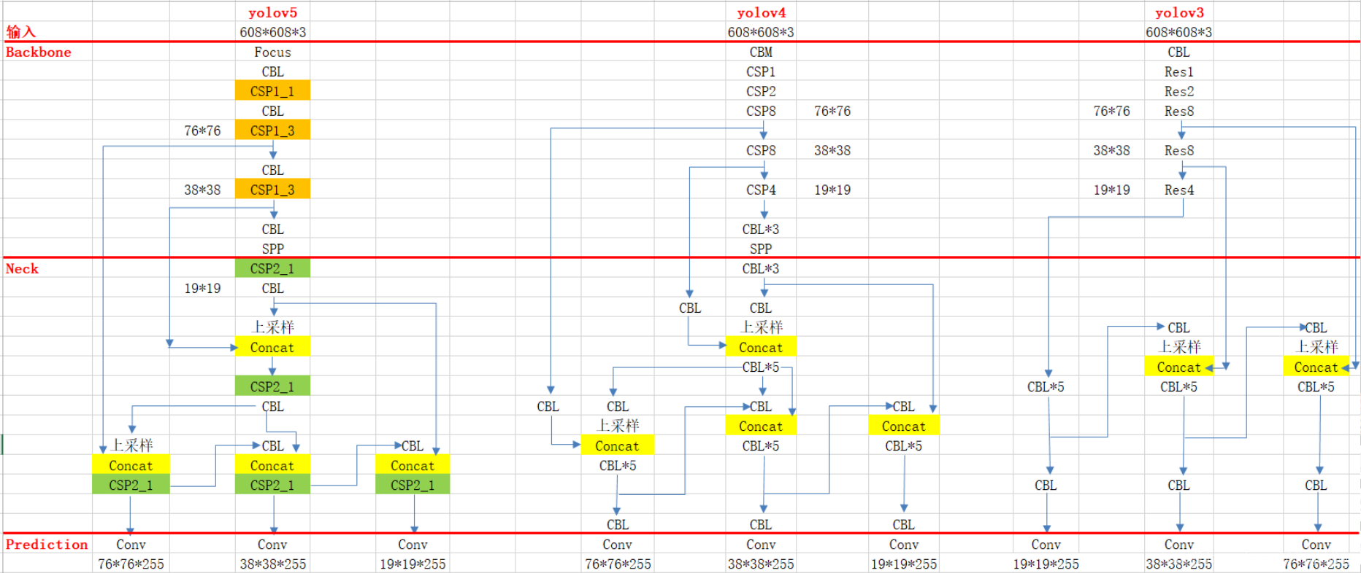
总体结构对比

Slide 12
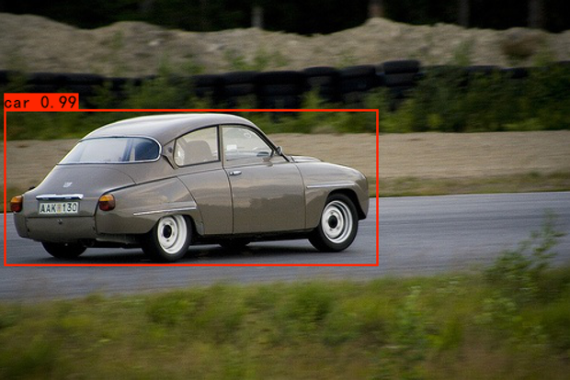
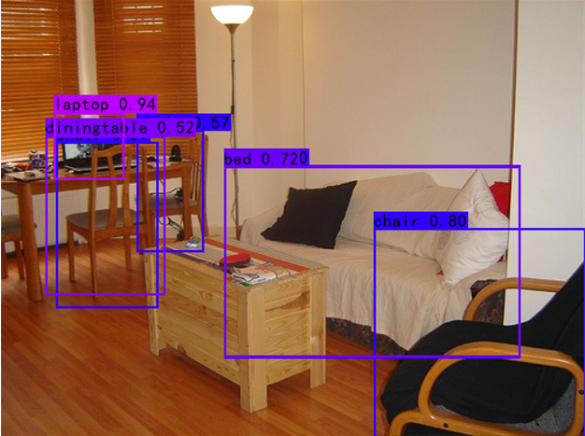
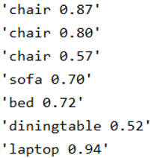
Yolo v4 实验

Slide 13
代码
Yolov3: https://github.com/ultralytics/yolov3
Yolov4: https://github.com/Tianxiaomo/pytorch-YOLOv4
Yolov5: https://github.com/ultralytics/yolov5
数据集
PASCAL VOC 2007(2GB): https://www.kaggle.com/zaraks/pascal-voc-2007
PASCAL VOC 2012(4GB): https://www.kaggle.com/huanghanchina/pascal-voc-2012
coco128(22MB): https://www.kaggle.com/ultralytics/coco128
COCO 2017(27GB): https://www.kaggle.com/awsaf49/coco-2017-dataset

